Slide 1
KNJIŽEVNOST
KNJIŽEVNI RODOVI

Slide 2
KNJIŽEVNOST
- umjetnost riječi, iskaz u različitim oblicima književnih djela
PO OBLIKU
PO POSTANKU
stih
proza
usmena/narodna
pisana/autorska

Slide 3
Književnost prema srodnim temeljnim obilježjima dijelimo na tri književna roda
EPIKA
LIRIKA
DRAMA

Slide 5
LIRIKA
KNJIŽEVNI RODOVI

Slide 6
Lirika - književni rod kojemu pripadaju književna djela u kojima su iskazani osjećaji, misli i doživljaji. Razlikujemo lirske pjesme prema tematici: pejsažne, šaljive, domoljubne, socijalne, misaone, religiozne, duhovne, … LIRSKA PJESMA
U STIHU
Lirika je najčešće pisana u stihu.
U PROZI
pjesma u prozi
lirska proza
Obilježja usmene/narodne pjesme: stalni epiteti, lirski deseterac, ponavljanje, izvođenje pjevanjem
Dijalektalno pjesništvo: čakavsko, kajkavsko, štokavsko
Obilježje: zavičajni motivi

Slide 7
Tradicionalne lirske vrste i oblici
Haiku – kratka lirska pjesma podrijetlom iz Japana. Sastoji se od tri stiha u kojima prvi i treći stih imaju po pet, a drugi stih sedam slogova.
Sonet – sastoji se od četiri strofe; dva katrena i dvije tercine
Himna – svečana pjesma posvećena veličanju naroda i domovine
Romanca - pjesma na narodnome jeziku koja je uglavnom ljubavne tematike, karakterizira je ubrzan ritam i vedar ton sa sretnim završetkom.
Balada - pjesma koja pjeva o stradanjima i nesrećama, karakterizira ju polagan ritam i tužan ton s nesretnim završetkom (tragična smrt junaka).
Romanca i balada imaju uz obilježje lirike i elemente epike (događaje, likove, tijek radnje).

Slide 8
Lirska pjesma
Stih - redak u pjesmi; po broju slogova: četverac, peterac, šesterac, …
Strofa – kitica: (dvostih/distih, trostih/tercet, četverostih/katren, …)
Vezani stih (rima)
Slobodan stih (bez rime)
Rima – glasovno podudaranje slogova na kraju stiha
Vrste rime: parna aa bb; obgrljena abba; ukrštena abab; isprekidana abbcadb, …
Tema – ono o čemu se u djelu govori ( tematika: ljubavna, socijalna, domoljubna, pejsažna, …)
Motiv – najmanji dio teme sa samostalnim značenjem

Slide 9
Pjesnička slika
Pjesničke slike doživljavamo:
vidom – vizualne
sluhom – auditivne
njuhom – olfaktivne
dodirom – taktilne
okusom – gustativne
Stilska izražajna sredstva:
Metafora, personifikacija, hiperbola, onomatopeja, epiteti, asonanca, aliteracija, kontrast, gradacija, usporedba,…

Slide 10
EPIKA
KNJIŽEVNI RODOVI

Slide 11
Epika – književni rod kojemu pripadaju književna djela u kojima je ispričana radnja u kojoj sudjeluju likovi, a događa se u vremenu i na nekome mjestu.
Roman – najveće prozno djelo.
Vrste romana:
za djecu
za odrasle
Pustolovni, znanstveno-fantastični, povijesni, kriminalistički, socijalni, avanturistički, ljubavni, …

Slide 12
EPIKA
Pisana, autorska
Usmena, narodna
Pisana u stihu
Epska pjesma
ep
Pisana u prozi
Pripovijetka
Roman
Novela
Bajka
Basna
Crtica
Zagonetka
Anegdota
Legenda
Poslovica
Vic
Mit
Predaja

Slide 13
Obilježja proznoga teksta
Stvaralački postupci
Lik
Opisivanje
Dijalog
Monolog
Pripovijedanje:
Pripovjedač u prvoj osobi
Pripovjedač u trećoj osobi
Događaj ili radnja:
Fabula: uvod, zaplet, vrhunac, rasplet i kraj
Glavni i sporedni
Karakterizacija lika (opis, govor, postupci, odnos prema ostalim likovima)
Izgledom, postupcima i ponašanjem
Moralna ili etička
Govorna
Portret: vanjski (izgled i ponašanje) i unutrašnji (opis misli i osjećaja i razmišljanja i stavova)

Slide 14
Kompozicija
Kompozicija - način na koji je usustavljeno neko djelo.
Vanjsku kompoziciju epskoga djela čine glave, poglavlja i odjeljci.
Unutarnju kompoziciju čine dijelovi fabule (uvod, zaplet, vrhunac, rasplet, kraj).

Slide 15
DRAMA
KNJIŽEVNI RODOVI

Slide 16
Drama - književni rod kojemu pripadaju književna djela utemeljena na dramskome sukobu, napisana u obliku dijaloga (monologa), u stihu ili prozi, a namijenjena scenskoj izvedbi.
Temeljne su književne vrste dramskoga roda:
komedija – dramsko djelo šaljivoga sadržaja i sretnoga završetka
tragedija – dramsko djelo ozbiljnoga sadržaja i tragičnoga završetka
igrokaz – kraći dramski tekst namijenjen djeci
drama u užem smislu – dramsko djelo ozbiljnoga sadržaja

Slide 17
Obilježja dramskoga teksta
Dijalog:
razgovor dvaju ili više likova
Monolog:
govor jednoga lika
Dramska radnja:
uvod, zaplet, vrhunac, rasplet
dramski sukob
dramska situacija
Dramski lik

Slide 18
Scenska izvedba dramskoga teksta
Redatelj – osmišljava predstavu i uvježbava glumce
Kostimograf – oblikuje scenski izgled glumaca i kostime
Scenograf – oblikuje scenu
Majstori rasvjete i zvuka
Izvođenje na pozornici/sceni :
glumci, uloga, pozornica, gledatelji
Scenska izvedba dramskoga teksta: čin, prizor, slika
Didaskalije:
dio dramskoga teksta obično napisan u zagradi s uputama za glumce i redatelja predstave
Kulise – predmeti kojima se ostvaruje privid prostora potrebnoga za predstavu
Afiš – kazališni plakat

Slide 19
Kazalište - mjesto u kojem se izvode/prikazuju na sceni različita dramska djela (drame, komedije, tragedije) te opere, operete i mjuzikli koji pripadaju glazbeno-scenskim djelima.
Gledalište – prostor za gledatelje
Pozornica – mjesto za izvođenje predstave

Slide 20
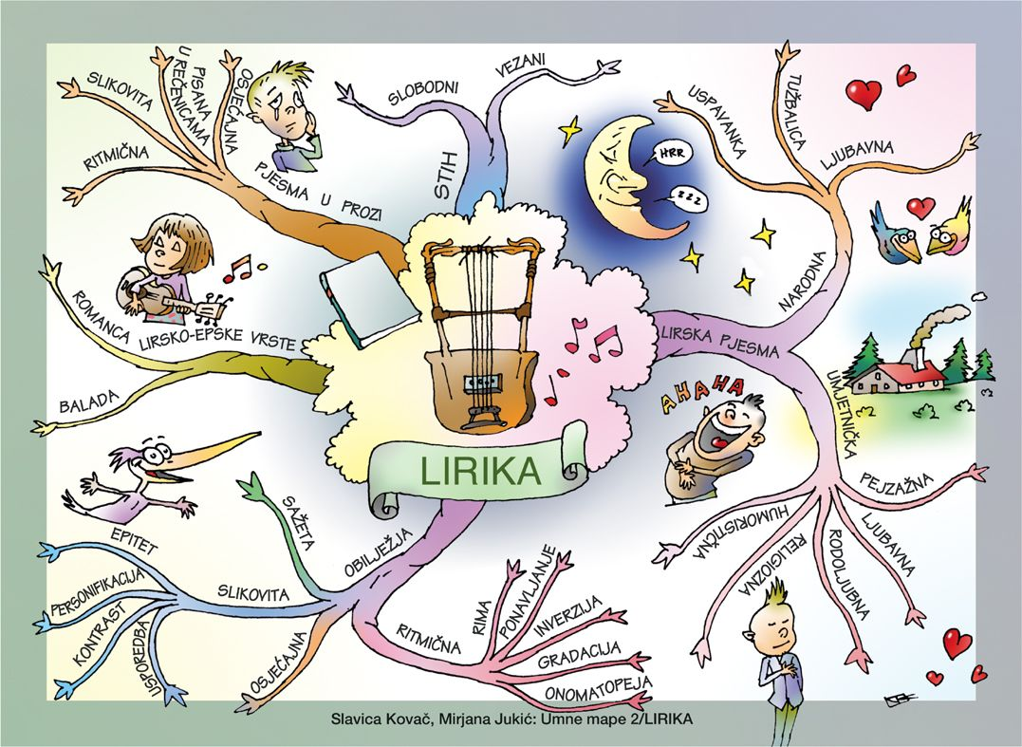

Slide 21
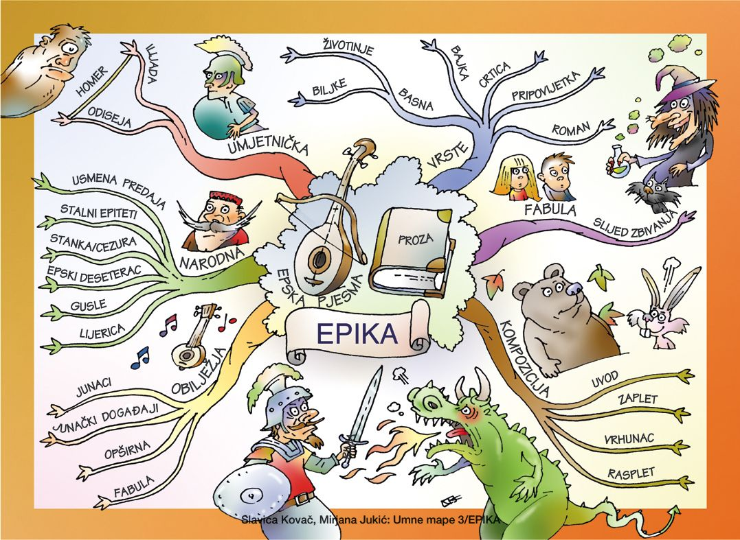

Slide 22
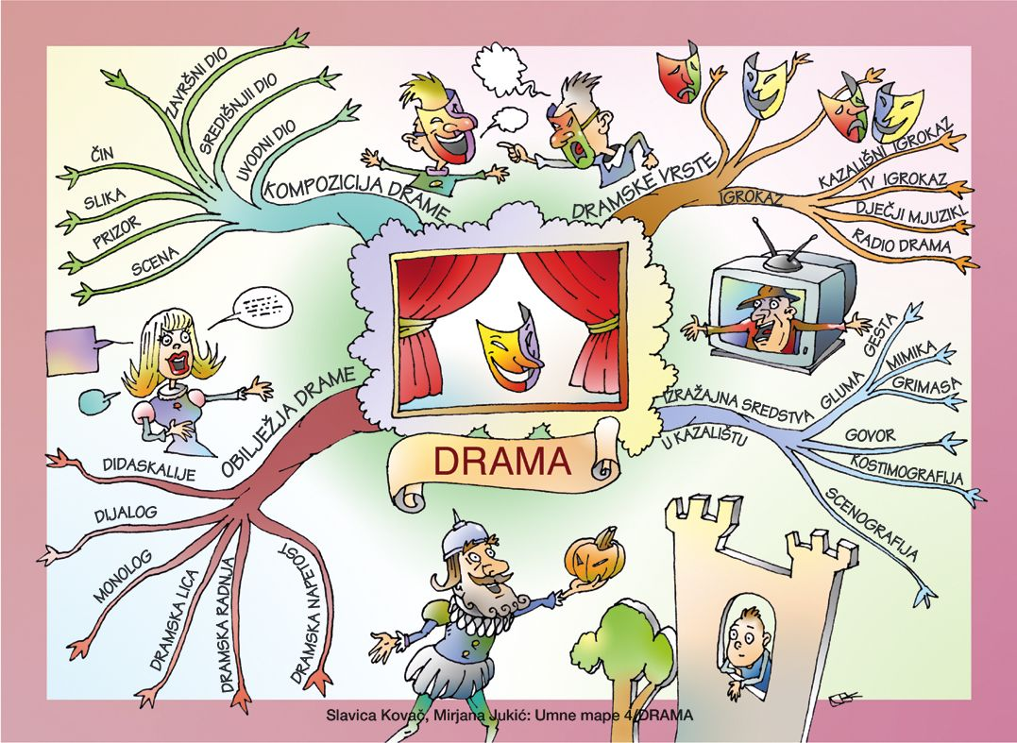

Slide 23
KRAJ
Prezentaciju izradila
Vanja Selak, prof.

